Slide 1

COMUNIDADES CAMPESINAS EN CAMINO, S DE S.S.
Col. San José, Magdalena Tequisistlán, Oax.
Diciembre de 2013

Slide 2

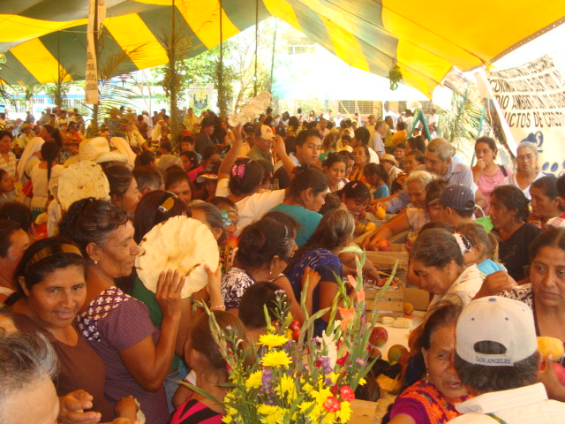
Antecedentes y objetivos
Organización de pequeños productores, hombres y mujeres indígenas mixes, zapotecas, chontales, mixtecos, zoques y mestizos;
Constituida el 9 de octubre de 1995.
Su filosofía y práctica nacen por la necesidad de las comunidades para establecer un modelo socio-económico alternativo, donde se respete y reconozcan los derechos de los más pobres.
Certificados por Certimex y Comercio Justo Internacional
6,057 ha bajo manejo (certificadas orgánicamente y en transición , correspondientes a 600 productores.
Principales cultivos: Ajonjolí, Mango, Maíz, Sorgo, Chile pasilla,entre otros.
OBJETIVOS:
CCC busca consolidar líneas de Trabajo rentables y eficientes, bajo los principios de economía social y solidaria, operando un modelo exitoso de desarrollo regional .
CCC promueve la creación de agroindustrias, en tanto son el medio para aumentar y retener en la región el valor agregado de la producción campesina.

Slide 3
Principios básicos
Mística.
Mercado justo.
Transparencia y honestidad en nuestros proyectos.
Caminar con el pueblo.
Perspectiva de género.
Respetamos y valoramos nuestra cultura.
La familia en nuestra organización.
Promovemos la producción agroecológica.
Política del bien común.
conservación de los recursos naturales.

Slide 4
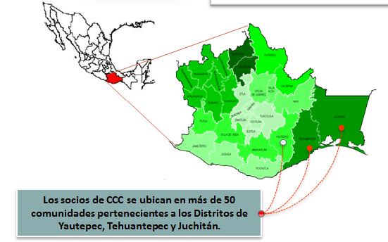
Cobertura regional

Slide 5
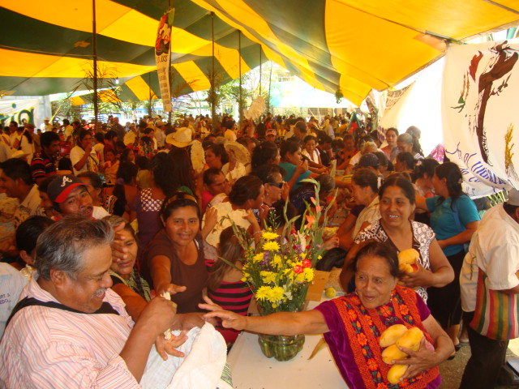
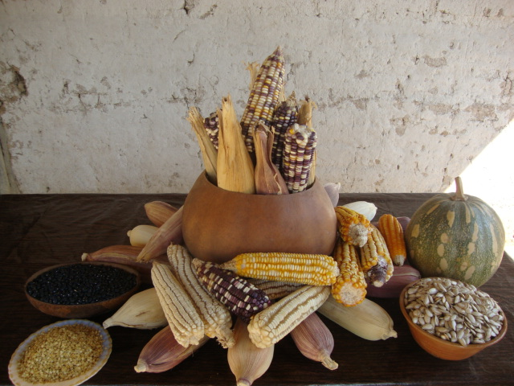
Aporte de los socios a las empresas de economía solidaria
Productos campesinos
Tequios
Organización y participación
4. Aportan sabiduría
5. Cultura
6. Valores
7. Recursos económicos
Sentido a la vida

Slide 6
Estructura institucional de CCC
Servicios Especializados en Tecnología Agrícola, Sociedad Civil
Servicios de Asistencia Técnica
ASAMBLEA DE DELEGADOS
Comité Ejecutivo
Comité Financiero y de Vigilancia
Cajas Indígenas, Sociedad Cooperativa
Servicios financieros populares
Unión de Ganaderos Ecológicos de la Región del Istmo, Sociedad Cooperativa
Producción de ganado orgánico y operación de puntos de venta directo a la población
Comunidades Campesinas en Camino S.S.S.
Lugi Scaru, Sociedad Cooperativa
Agroproductos Ecológicos de México, Sociedad Cooperativa
Equipo de Administración y
Contable
Comité Promotor de Recursos Naturales
Procesos agroindustriales y comercialización al mayoreo
Procesadora de Productos Ecológicos, Sociedad Cooperativa
Caminando y Armonizando la Ecología, A.C.
Gestión de proyectos de desarrollo social
Financiamiento de
la actividad
agroindustrial
Intermediario Financiero No Bancario
Fondo de Autoaseguro
Binni Xhoba
Cobertura de riesgos

Slide 7
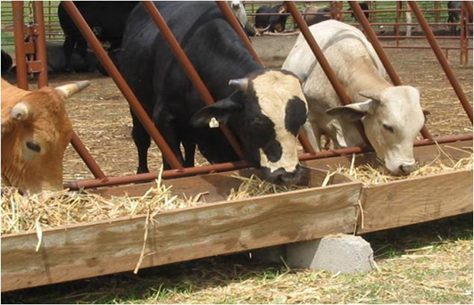
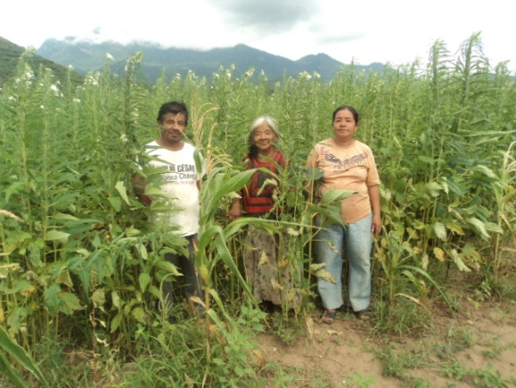
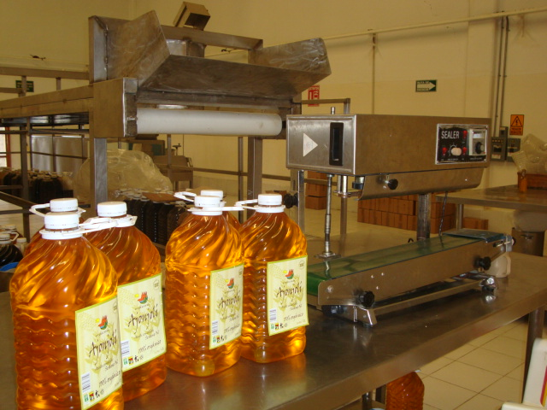
Líneas de actividad en ejecución
Desarrollo de Cadenas de Valor
Operación y establecimiento de agroindustrias para la transformación de productos primarios (ajonjolí, cacahuate, tamarindo, chile pasilla, mango, etc.).
Producción, acopio y comercialización de ganado bovino manejado agroecológicamente.
Operación de una red de tiendas para la comercialización de los productos de las organizaciones de la región.
Prestación de servicios financieros a nivel local (financiamiento productivo con énfasis en el ahorro)
Cobertura de Riesgos mediante el seguro agropecuario.
b) Asociatividad
Formación de Comités de Desarrollo Local.
Organización comunitaria para la protección de los recursos naturales.
c) Fortalecimiento de capacidades comunitarias.
Capacitación productiva y ambiental.
Capacitación administrativa, gerencial y empresarial.
intercambio de experiencias con otras organizaciones.

Slide 8
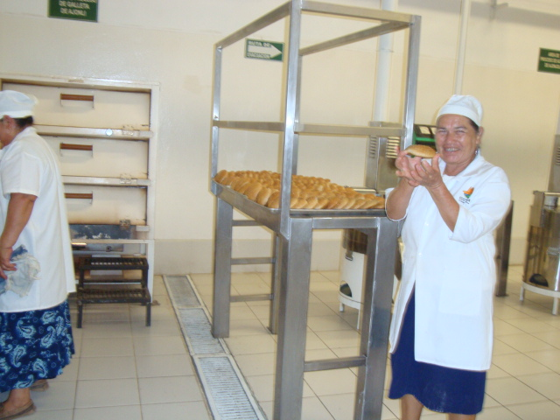
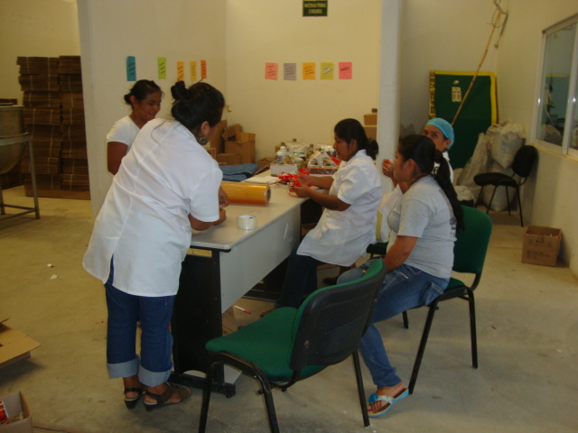
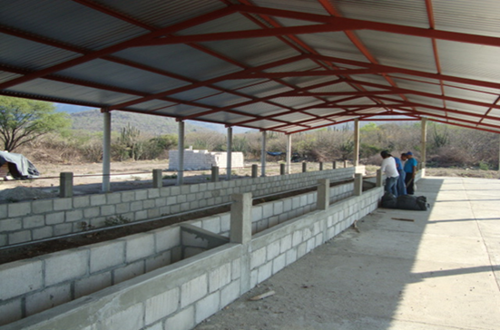
Conclusión
Un aporte importante de CCC para la construcción y consolidación de las experiencias solidarias basadas en la reciprocidad ,es el énfasis cotidiano otorgado a los aspectos organizativos y educativos.

Slide 9
Conclusión
Hemos aprendido que una buena salud organizativa es una condición básica para el impulso de esfuerzos educativos .
Los socios realizan diversas actividades productivas de manera colectiva, aportando tequio en términos de reciprocidad simétrica.
CCC tiene su raíces en las diferentes culturas indígenas de la región eso ha hecho posible construir este proyecto aportando su sabiduría para cuidar el medio ambiente, para organizar las asambleas, nombrar sus autoridades y el cuidado de su territorio.
En nuestra sociedad actual, el servicio es desinteresado o humillante y, por eso rebaja al hombre; en cambio en nuestras empresas de economía solidaria, es un servicio por amor, una entrega libre de la propia vida, que genera un buen vivir y hace crecer como persona.

Slide 10
“El único patrimonio y valor que no tiende a desvalorarizarse es el de la capacitación de los hombres: la formación”
GRACIAS POR SU ATENCIÓN

Slide 11
CONTACTENOS EN:
CALLE 19 DE MARZO, COL. SAN JOSE, MAGDALENA TEQUISISTLAN, OAX.
TEL: 01 995 721 21 38
CORREO ELECTRONICO:
agroemex_@hotmail.com
PERSONA DE CONTACTO:
C.GERARDO PACHECO RODRIGUEZ
www.ccc-ecotierra.org

